Slide 1

2026年业务督导中心现场服务
巡检报告
2026年9月

Slide 2
01
9月检查基本情况
CONTENTS
02
各片区问题分析
03
问题、亮点总结
04
下一步建议

Slide 3
上月问题整改情况
  截至2026年9月底，在上月（8月）发现的246项问题中，已整改158项、站级无法整改5项，未整改83项。请各片区尽快完成问题的确认和整改

Slide 4
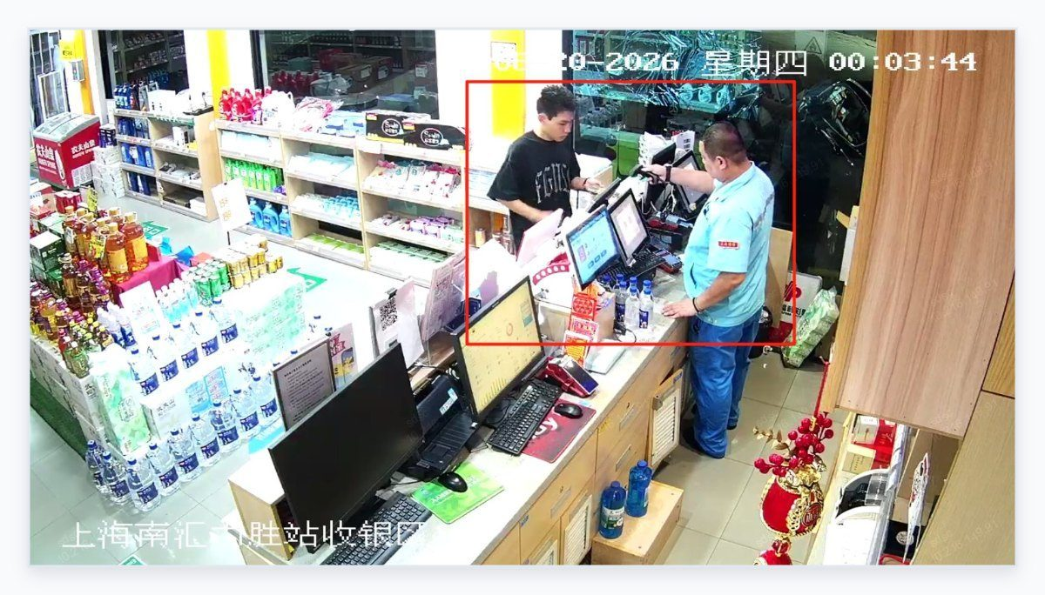
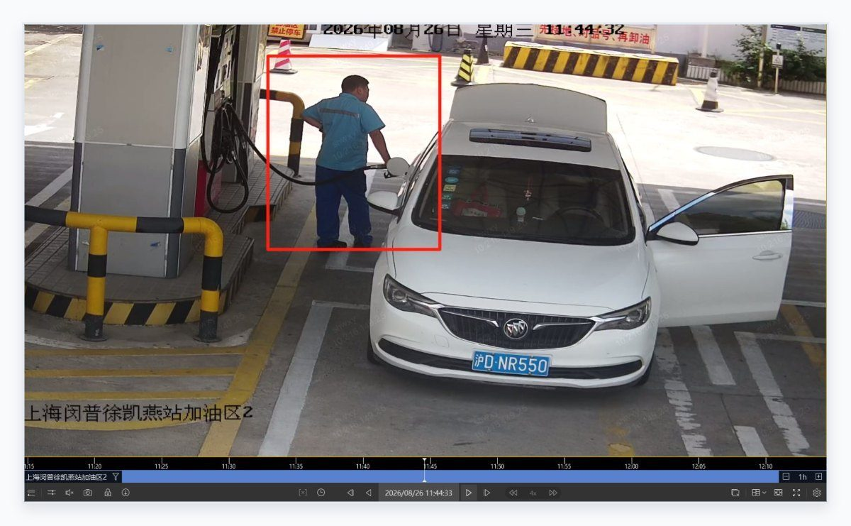
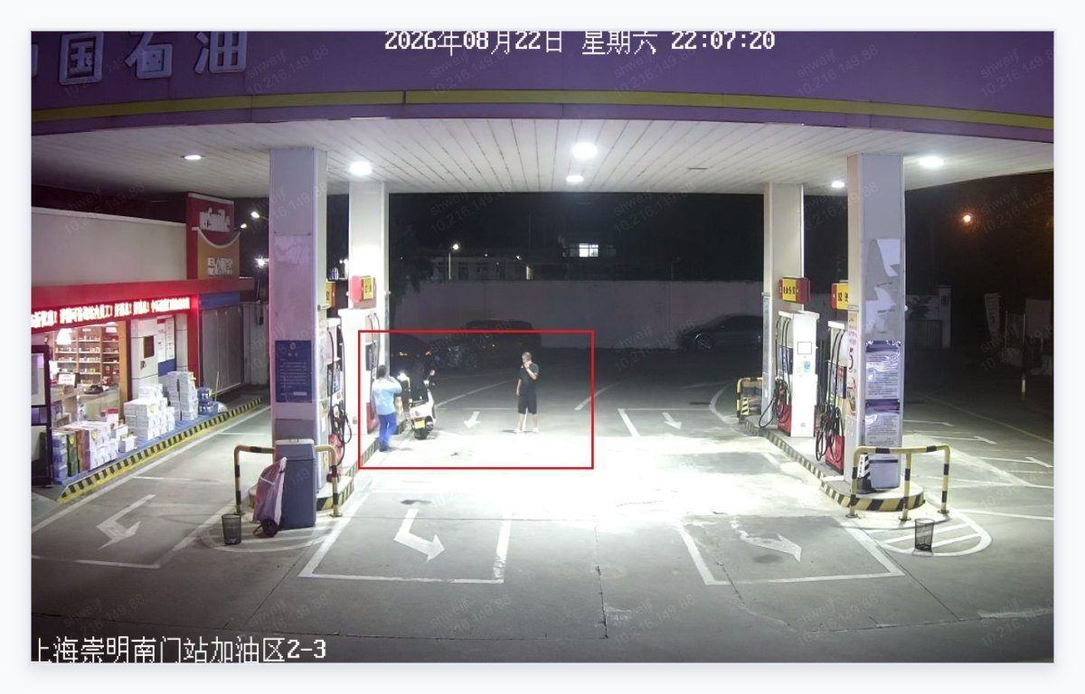
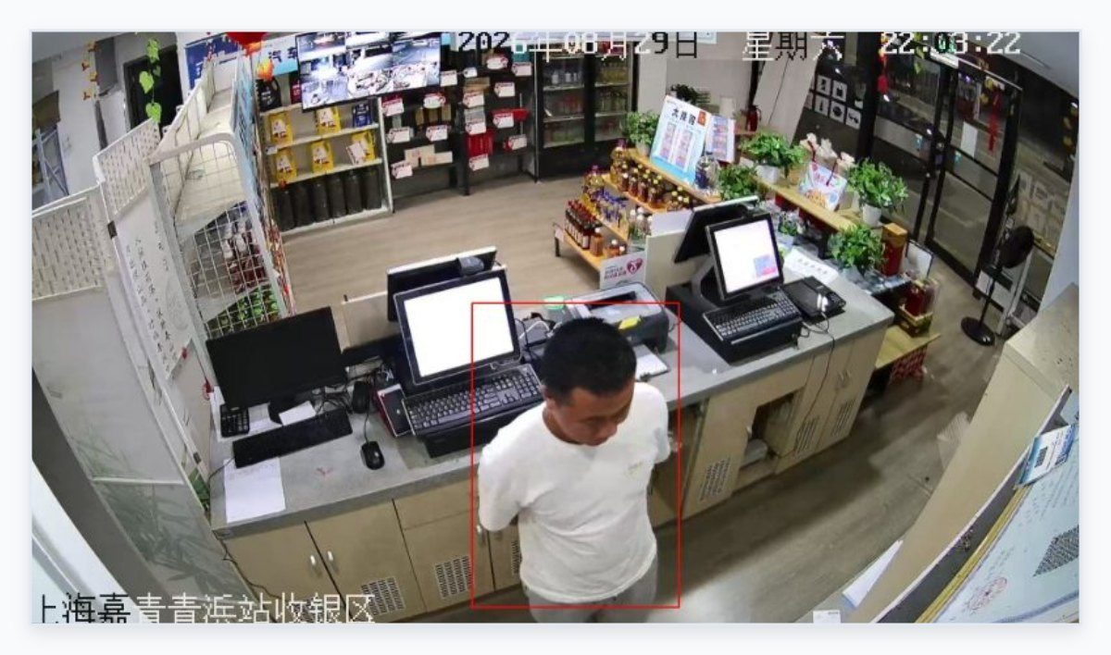
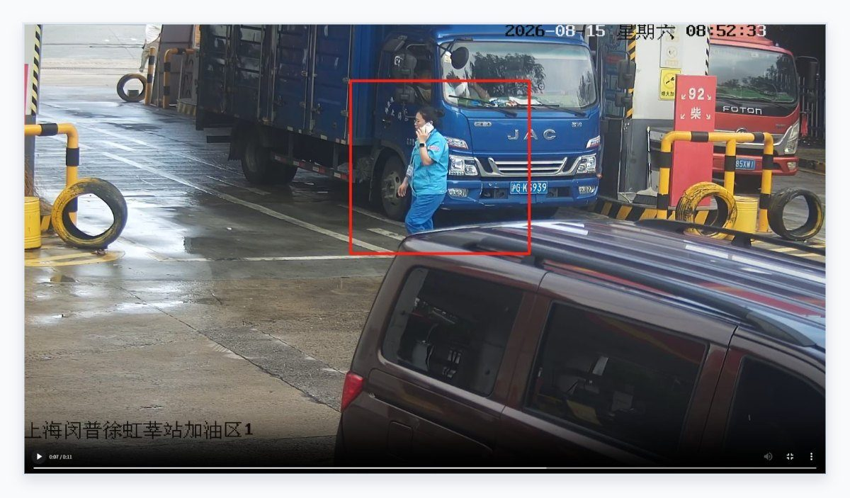
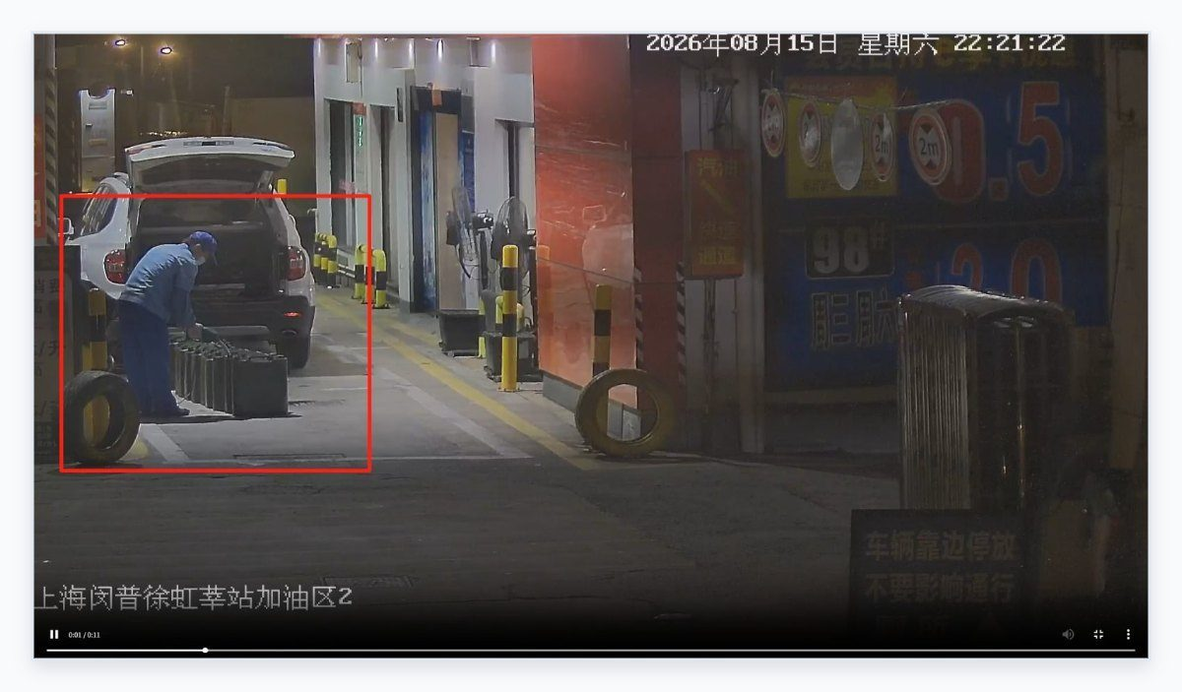
本月总体情况
  2026年9月，盛大公司业务督导中心针对加油站现场方面进行了视频+现场巡检，覆盖8个片区及6个股权单位共计123座加油站，发现各类问题235个
  问题主要涉及暖心服务、安全管理、重点工作方案宣贯及落实等关键领域，为后续问题整改和服务质量提升提供了精准数据支撑
暖心服务
安全管理

Slide 5
区域概况
各片区/股权单位分布情况
片区/单位 | 站点数 | 问题数 | 加油站列表
浦东片区 | 10 | 14 | 昕鑫，苗圃，妙境，金科，徐浦，英伦，国郃，龚路，浦星，振兴
闵普徐片区 | 11 | 23 | 龙吴路，虹莘，华浦，虹梅南路，凯燕，华辉，中春路，金迈等
松金片区 | 20 | 40 | 金山第三，泖新，茸惠，松江第一，叶新，欣宝，金三角等
嘉青片区 | 16 | 39 | 青浜，青华，创智，嘉松，青物，徐行，嘉定第二，杜村等
南汇片区 | 10 | 12 | 泥城，鹤鸣，力胜，滨湾，新场，新桥，瓦屑，人民西路，国彝等
宝静片区 | 10 | 16 | 唐山路，闸北第一，泰和，物流园区，维辉，锦秋，常德路等
奉贤片区 | 15 | 30 | 新寺，金汇，洪庙，A30，泰日，安达，五四，邬桥，头桥，锦桥等
崇明片区 | 13 | 29 | 崇明第九，崇明第二，南门，崇明第五，前卫，崇明第三等
中油奉贤 | 9 | 17 | 奉贤第六，金山农工商，广达，奉贤第七，奉贤第二，奉贤第一等
中油同盛 | 2 | 4 | 同盛第一，洋山保税港区
中油康桥 | 1 | 2 | 大新场
中油农工商 | 3 | 4 | 前哨，长圳，长江
中油申能 | 2 | 3 | 平霄路，川朴路
中油浦江 | 1 | 2 | 航浦

Slide 6
区域概况
  本月巡检（视频+现场）覆盖123座加油站，共发现问题235个，站均问题数1.9个

Slide 7
视频巡检概况
  视频巡检覆盖117座加油站，共发现问题200个，站均问题数1.7个
  其中，闵普徐、嘉青片区站均问题数量略高于平均

Slide 8
现场巡检概况
  现场巡检覆盖21座加油站，共发现问题35个，站均问题数1.7个
  其中，嘉青、松金片区站均问题数量略高于平均

Slide 9
问题类别
视频巡检问题
暖心服务类 问题占比最高（51%），共103个，覆盖引导车辆、收款、礼貌劝阻环节
其他管理类 问题占比次之（38%），共76个，覆盖安全管理、现场管理、劳动纪律环节
现场巡检问题
重点工作类 问题占比最高（57%），共20个，覆盖实施成果、应知应会、活动学习环节
区域管理类 问题占比次之（29%），共10个，覆盖油罐区、卸油区、配电室等环节

Slide 10
问题环节（视频巡检）
分析问题发生的具体环节，在视频巡检中问题发生频率最高的环节包括：
引导车辆：56个问题，集中在礼貌手势、归零提示等服务细节
安全管理：47个问题，集中在收银区安全管理以及打桶作业安全问题
收款：27个问题，集中在礼貌手势、双手接递钱物等服务细节
礼貌劝阻：20个问题，集中在劝阻顾客接打手机问题
 | 引导车辆 | 安全管理 | 收款 | 礼貌劝阻
浦东片区 | 4 | 2 | 4 | 0
闵普徐片区 | 7 | 4 | 4 | 4
松金片区 | 6 | 12 | 3 | 3
嘉青片区 | 9 | 5 | 3 | 5
南汇片区 | 8 | 0 | 3 | 0
宝静片区 | 2 | 6 | 2 | 1
奉贤片区 | 6 | 9 | 5 | 3
崇明片区 | 4 | 8 | 1 | 4
中油农工商 | 0 | 1 | 0 | 0
中油奉贤 | 7 | 0 | 2 | 0
中油同盛 | 2 | 0 | 0 | 0
中油康桥 | 1 | 0 | 0 | 0
中油申能 | 0 | 0 | 0 | 0
中油浦江 | 0 | 0 | 0 | 0

Slide 11
问题环节（现场巡检）
分析问题发生的具体环节，在现场巡检中问题发生频率最高的环节包括：
实施成果：10个问题，表现为阿米巴台账、一站一策材料缺失
油罐区及卸油区：7个问题，表现为个别静电接地夹磨损或失效等
应知应会：7个问题，表现为专项活动政策不熟悉
活动学习：3个问题，表现为个别宣贯材料缺失
 | 实施成果 | 油罐区及卸油区 | 应知应会 | 活动学习
浦东片区 | 1 | 0 | 1 | 0
闵普徐片区 | 0 | 0 | 0 | 0
松金片区 | 1 | 1 | 2 | 0
嘉青片区 | 1 | 2 | 0 | 1
南汇片区 | 0 | 0 | 0 | 0
宝静片区 | 0 | 0 | 0 | 0
奉贤片区 | 0 | 0 | 1 | 0
崇明片区 | 2 | 0 | 1 | 1
中油农工商 | 1 | 1 | 1 | 0
中油奉贤 | 1 | 3 | 1 | 0
中油同盛 | 2 | 0 | 0 | 0
中油康桥 | 0 | 0 | 0 | 0
中油申能 | 1 | 0 | 0 | 1
中油浦江 | 0 | 0 | 0 | 0

Slide 12
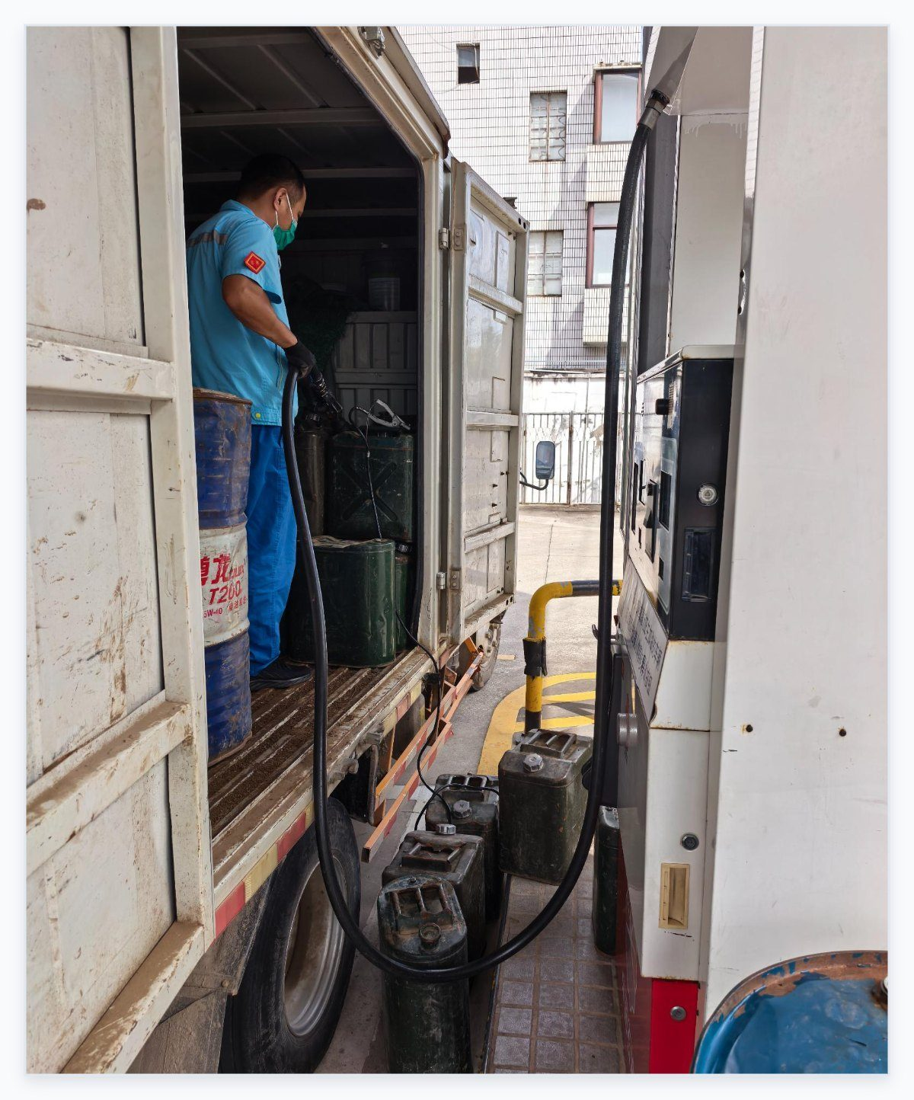
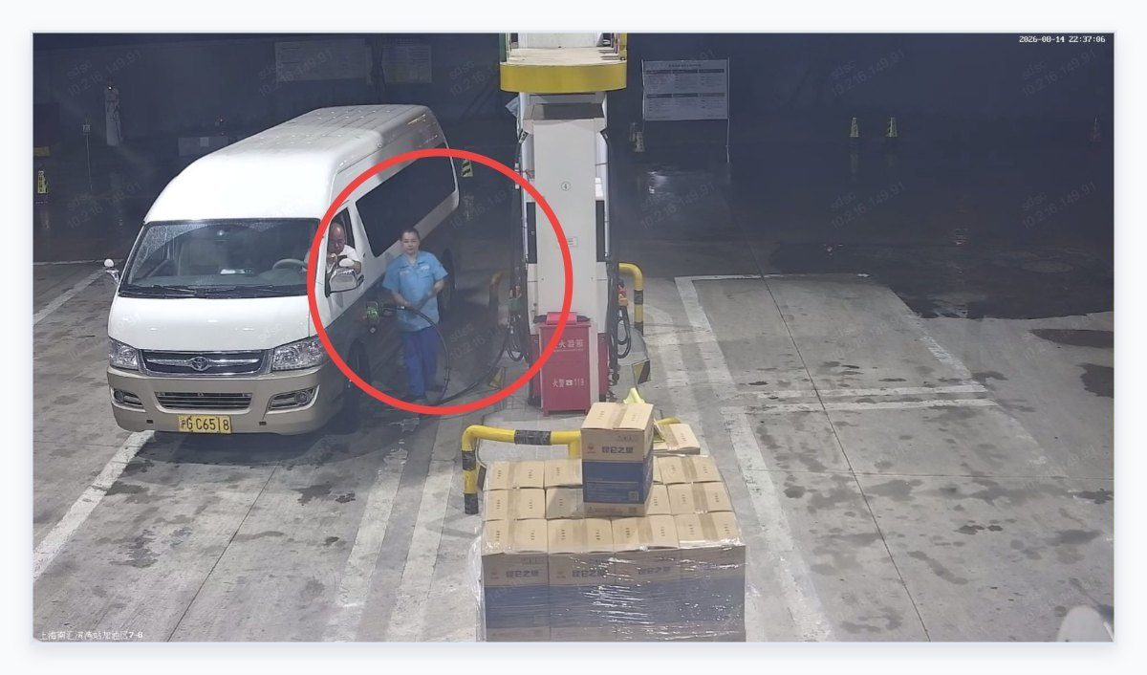
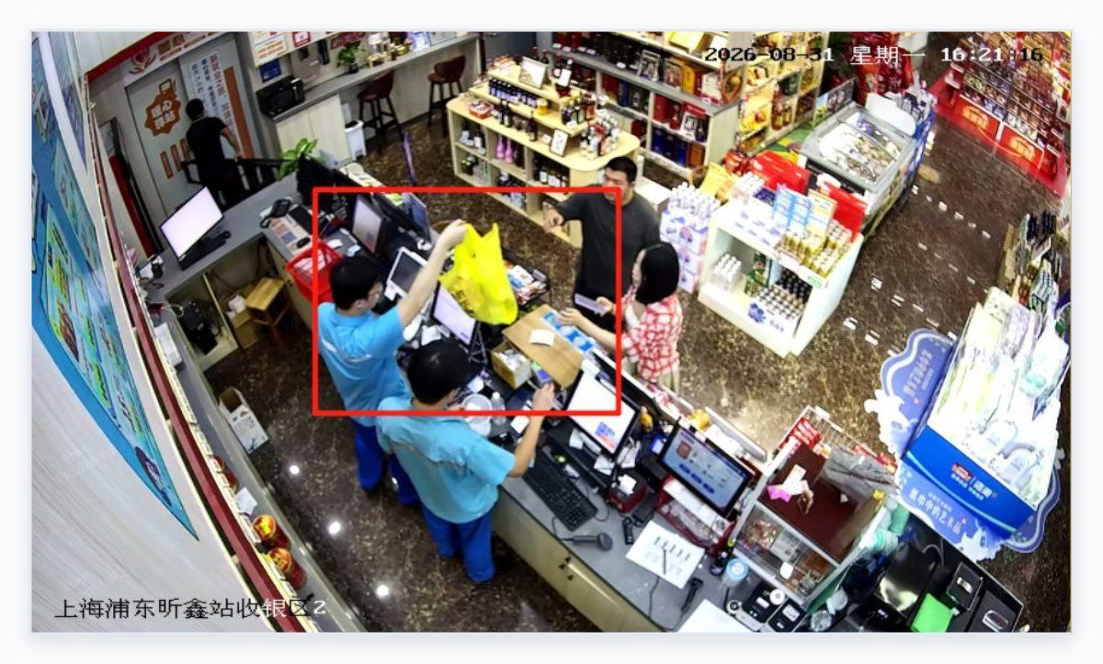
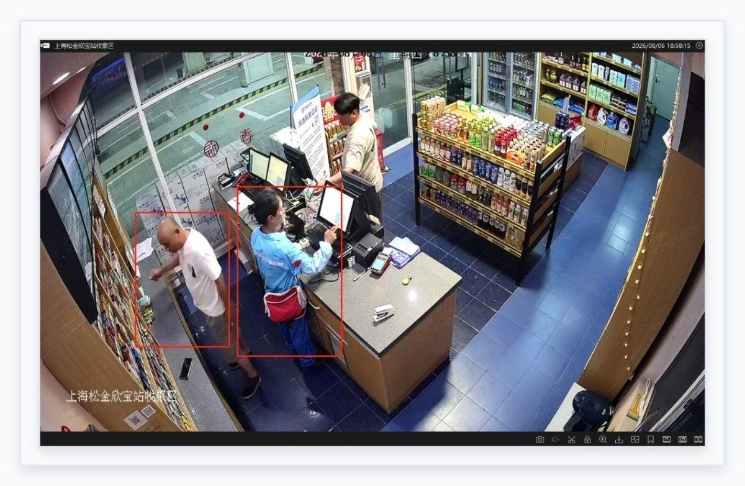
问题行为表现
分析问题具体行为表现，问题描述中出现频率最高关键词见下表：
问题具体表现 | 问题数 | 占比
加油未见归零手势 | 31 | 13%
加油/收银未见“你好，再见”礼貌手势 | 29 | 12%
收银单手接递顾客钱物 | 24 | 10%
顾客进入收银区 | 20 | 9%
打桶作业未放置灭火器 | 18 | 8%
未劝阻顾客接打手机 | 17 | 7%
打桶作业未放置灭火器
加油未见归零手势
收银单手接递顾客钱物
顾客进入收银区

Slide 13
问题风险矩阵
将各类问题行为表现，依据“危害程度”和“发生频率”绘制风险矩阵，其中：
重点整改区（右上区域）：问题频率高且危害大，应列为重点整改与防范目标
风险防控区（左上、右下区域）：问题频率低或危害小，应整改并落实预防机制
常规落实区（左下区域）：问题频率低且危害小，风险可控，可以纳入常规管理
危害程度/大
顾客自行加油
顾客进入收银区
发生频率/低
顾客接打手机
发生频率/高
摄像头遮挡/角度
打桶作业安全
员工使用手机
缺少问好手势
工服/工牌规范
缺少归零手势
单手递接钱物
危害程度/小

